Slide 1

Gruppe Denver
Nico Himmelein, Nele Ecker, Lukas Freitag, Lars Langhammer, Mireille Puschmann, Thomas Richter, Philipp Thiele, Jan Vögeli und Philip Wagner

Slide 2
Verwendete Komponenten
Spring (Boot, Security)
Tomcat
Express
Node.js
React.js
Hibernate
Nashorn
Groovy
PostgeSQL
MaterialUI
OpenSSL
Maven
Docker

Slide 3
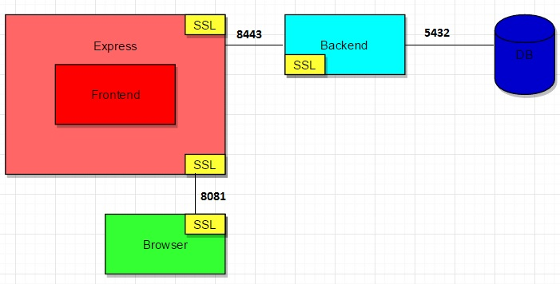
ARchitektur

Slide 4
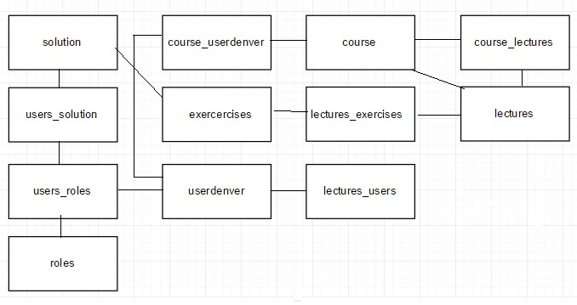
Datenbankschema - PostGRESQL

Slide 5
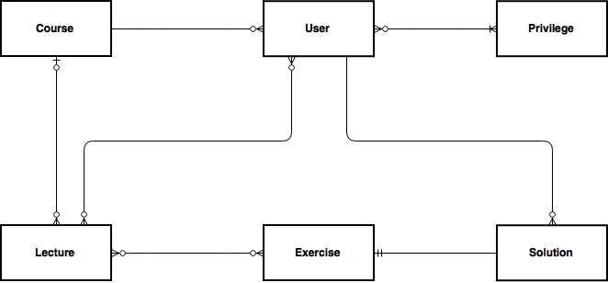
Datenbankschema – hibernate

Slide 6
Demo der gesamten Anwendung

